Slide 1


Unità di apprendimento 1
Architettura di rete e formati per lo scambio dei dati

Slide 2
Unità di apprendimento 1 Lezione 5
Le applicazioni di rete

Slide 3
In questa lezione impareremo:
il concetto di applicazione di rete
le tipologie di applicazione
a scegliere i protocolli per le applicazioni di rete

Slide 4
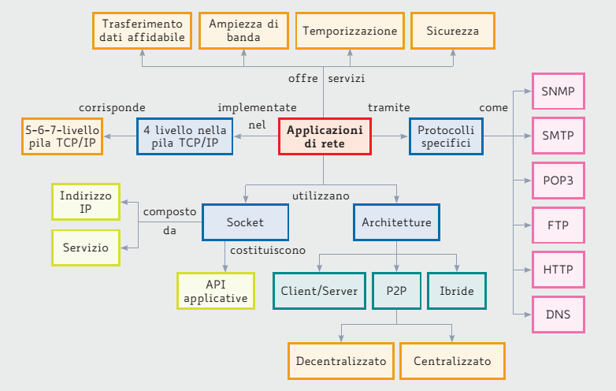

Slide 5
Il modello ISO/OSI e le applicazioni
Nel modello ISO/OSI e TCP il livello delle applicazioni si occupa di implementare le applicazioni di rete che vengono utilizzate dall’utente finale
Il programmatore non si deve preoccupare dei livelli inferiori ma soltanto utilizzare le primitive di comunicazione

Slide 6
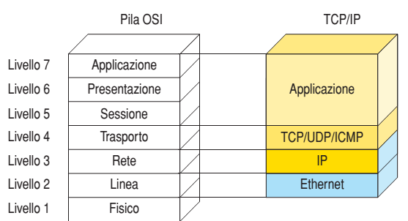
Il modello ISO/OSI e le applicazioni
Il principale scopo delle reti è proprio quello di condividere dati mediante applicazioni.

Slide 7
Il modello ISO/OSI e le applicazioni
Il livello applicazione implementa i vari protocolli, tra cui: ◗ SNMP: Simple Network Management Protocol; ◗ SMTP: Simple Mail Transfer Protocol; ◗ POP3: Post Office Protocol; ◗ FTP: File Transfer Protocol; ◗ HTTP: HyperText Transfer Protocol; ◗ DNS: Domain Name System.

Slide 8
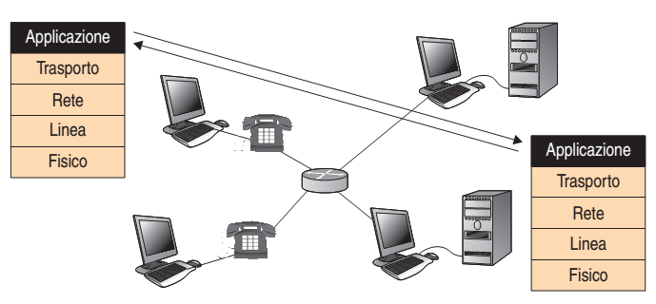
Applicazioni di rete
L’applicazione di rete prende anche il nome di applicazione distribuita dato che non viene eseguita su di un solo elaboratore (concentrata).

Slide 9
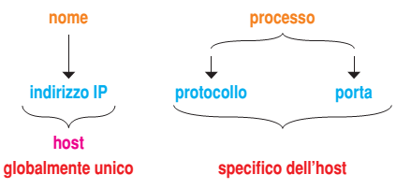
Identificazione mediante socket
L’identificazione deve tenere conto di due informazioni, l’indirizzo IP e il processo appartenente a quel determinato host:
un’identificazione del nodo su cui opera il processo con cui si desidera comunicare;
un’identificazione del particolare processo all’interno di quel nodo.

Slide 10
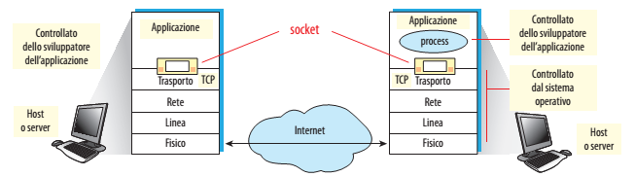
Identificazione mediante socket
l’identificazione univoca avviene conoscendo sia l’indirizzo IP che il numero di porta associato al processo in esecuzione su un host
questo meccanismo è già introdotto nelle lezioni precedenti e prende il nome di meccanismo dei socket

Slide 11
Identificazione mediante socket
un socket consente quindi di comunicare attraverso la rete utilizzando la pila TCP/IP ed è quindi parte integrante del protocollo
le API mettono a disposizione del programmatore gli strumenti necessari a codificare la connessione e l’utilizzo del protocollo di comunicazione.

Slide 12
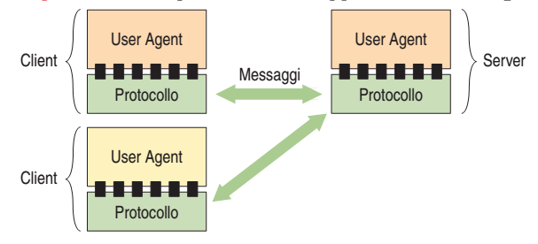
Identificazione mediante socket
L’applicazione di rete può essere vista come composta da due parti: ◗ una user agent, che funge da interfaccia tra l’utilizzatore dell’applicazione e gli aspetti comunicativi; ◗ l’implementazione dei protocolli che permettono all’applicazione di integrarsi con la rete.

Slide 13
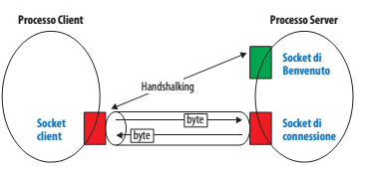
In un browser Web possiamo individuare queste due componenti:
1 l’interfaccia utente che serve a visualizzare i documenti ricevuti dai client, a permettere la loro navigazione e a richiedere nuovi documenti specificando la loro URL;
2 il motore del browser che è la parte che si preoccupa di inviare le richieste ai vari server e di ricevere le risposte.
Il server offre il servizio a più client e, quindi, deve gestire la concorrenza:

Slide 14
Scelta dell’architettura per l’applicazione di rete
Il primo passo che il programmatore deve effettuare per progettare una applicazione di rete è la scelta della architettura dell’applicazione
sintetizziamo le principali caratteristiche delle architetture attualmente utilizzate, e cioè: ◗ client-server ◗ peer-to-peer (P2P) ◗ architetture ibride (dove convivono client-server e P2P)

Slide 15
Architettura client-server
nella architettura client-server la caratteristica principale è che deve sempre esserci un server attivo che offre un servizio
restando in attesa che uno o più client si connettano a esso per poter rispondere alle richieste che gli vengono effettuate.

Slide 16
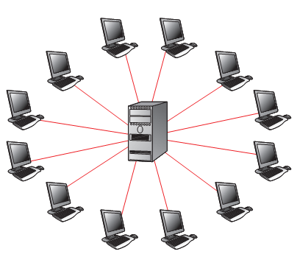
Scelta dell’architettura per l’applicazione di rete
Un tipico esempio di questa architettura è il WWW

Slide 17
Scelta dell’architettura per l’applicazione di rete
Il server deve sempre essere attivo e deve possedere un indirizzo IP fisso dove può essere raggiunto dagli host client
l’indirizzo IP deve essere statico, contrariamente a quello dei client che generalmente è dinamico

Slide 18
Architettura peer-to-peer (P2P)
Un sistema P2P è formato da un insieme di entità autonome (peers), capaci di auto organizzarsi, che condividono un insieme di risorse distribuite presenti all’interno di una rete.
Il sistema utilizza tali risorse per fornire una determinata funzionalità in modo completamente o parzialmente decentralizzato.

Slide 19
Architettura peer-to-peer (P2P)
Gli esempi più noti sono in ambito di condivisione di file: Emule e Gnutella
Un peer può anche decidere di offrire gratuitamente risorse, magari per la partecipazione a iniziative caritatevoli oppure di ricerca, come per esempio alla ricerca sul cancro oppure agli aiuti ai terremotati mediante donazioni.

Slide 20
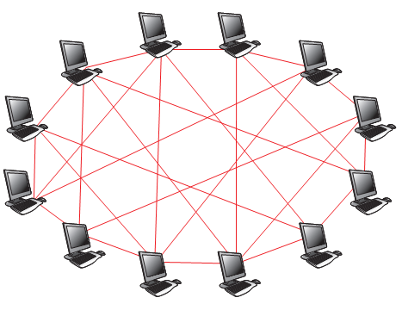
P2P decentralizzato
Nella architettura completamente decentralizzata un peer ha sia funzionalità di client che di server (hanno funzionalità simmetrica e sono anche chiamati servent)
è impossibile localizzare una risorsa mediante un indirizzo IP statico
vengono effettuati nuovi meccanismi di indirizzamento, definiti a livello superiore rispetto al livello IP.

Slide 21
P2P decentralizzato
I peer sono responsabili:
di conservare i dati e le informazioni (il server centrale non memorizza file)
di informare il server del contenuto dei file che intendono condividere
di permettere ai peer che lo richiedono di scaricare le risorse condivise.
L’implementazione più famosa del P2P centralizzato è Napster

Slide 22
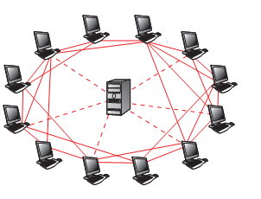
P2P centralizzato
Il P2P centralizzato è un compromesso tra il determinismo del modello client-server e la scalabilità del sistema puro: ha un server centrale (directory server) che conserva informazioni sui peer (index, cioè il mapping resorse-peer) e risponde alle richieste su quelle informazioni effettuando quindi la ricerca in modalità centralizzata chiamati leaf

Slide 23
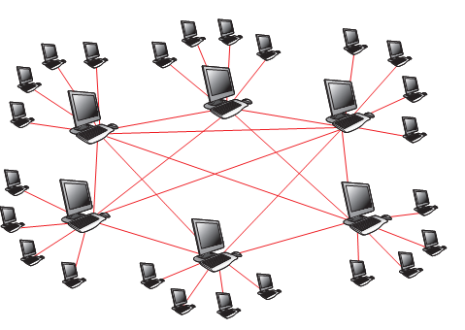
P2P ibrido (o parzialmente centralizzato)
Il P2P ibrido è un P2P parzialmente centralizzato dove sono presenti alcuni peer (detti supernodi o super-peer o ultra-peer) determinati dinamicamente che hanno anche la funzione di indicizzazione
gli altri nodi sono anche chiamati leaf peer.

Slide 24
Servizi offerti dallo strato di trasporto alle applicazioni
Le applicazioni richiedono allo strato di trasporto un insieme di servizi specifici oltre ai protocolli necessari per realizzarli, che possono essere standard o realizzati ad hoc.
Tutti i protocolli, sia standard che specifici, hanno in comune una particolarità: trasferire dei messaggi da un punto a un altro della rete.

Slide 25
Servizi offerti dallo strato di trasporto alle applicazioni
Ogni applicazione deve scegliere tra i protocolli di trasporto quale deve adottare per realizzare un protocollo applicativo in base ai servizi che sono necessari alle specifiche esigenze della applicazione, e cioè: ◗ trasferimento dati affidabile ◗ ampiezza di banda ◗ temporizzazione ◗ sicurezza

Slide 26
Trasferimento dati affidabile
A tale scopo il livello di trasporto mette a disposizione due protocolli:
UDP User Datagram Protocol: il protocollo di trasporto senza connessione
TCP Transmission Control Protocol: il protocollo orientato alla

Slide 27
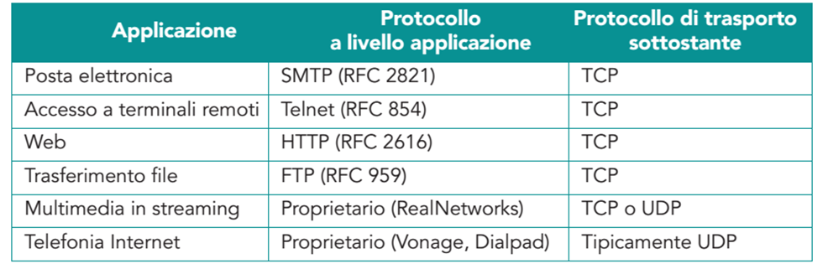
Trasferimento dati affidabile
Riportiamo una tabella dove sono indicati i protocolli utilizzati da alcune applicazioni:

Slide 28
Ampiezza di banda (Bandwidth) o Throughput
Alcune per poter “funzionare” hanno bisogno di avere una garanzia sulla larghezza di banda minima disponibile
possono richiedere un throughput garantito di r bsp
si pensi alla trasmissione di un evento in diretta in una Web-TV.

Slide 29
Temporizzazione
Alcune applicazioni, come la telefonia VoIP, i giochi interattivi, gli ambienti virtuali, per essere “realistiche” ammettono solo piccoli ritardi Si utilizza un protocollo di trasporto in tempo reale, come RTP (Real Time Protocol)
E’ in grado di studiare i ritardi di rete e calibrare gli apparati e i collegamenti per garantire di restare nei limiti di tempo prefissati

Slide 30
Sicurezza
Il problema della sicurezza nelle reti riveste una grande importanza dato che le reti per loro natura non sono sicure
molteplici sono le minacce e i pericoli per i dati che sono presenti nei diversi host e che circolano sulla rete.
Garantire la sicurezza di un sistema informativo significa impedire a potenziali soggetti attaccanti l’accesso o l’uso non autorizzato di informazioni e risorse.

Slide 31
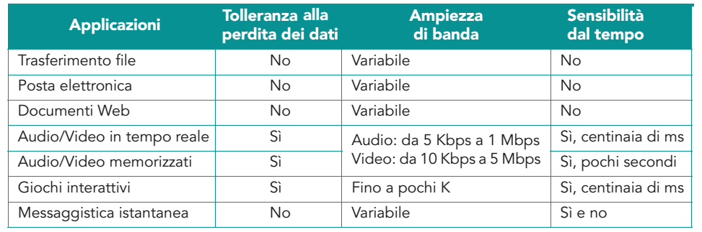
Conclusioni
Riportiamo in una tabella i requisiti richiesti al servizio di trasporto

Slide 32
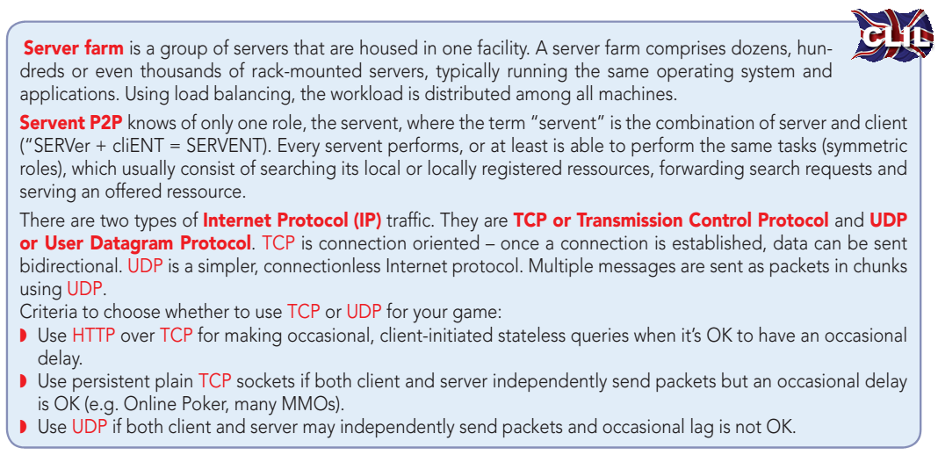

Slide 33
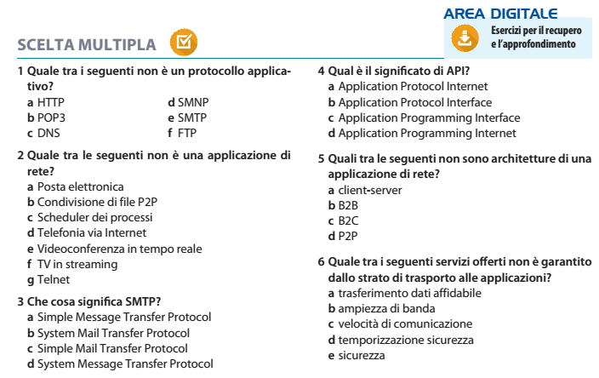

Slide 34
